Slide 1

TIẾNG VIỆT 4
Tập 2
Tuần 35
Ôn tập cuối năm học
(Tiết 1)

Slide 2



Slide 3


Đố em: Một xương sống, một đống xương sườn là cái gì?
Đáp án: Cái lược

Slide 4


Slide 5


1
Đánh giá kĩ năng
đọc thành tiếng,
học thuộc lòng

Slide 6

Em hãy đọc thuộc lòng các khổ thơ hoặc bài thơ sau:
Người giàn khoan
Đoàn thuyền đánh cá
Trường Sa

Slide 7
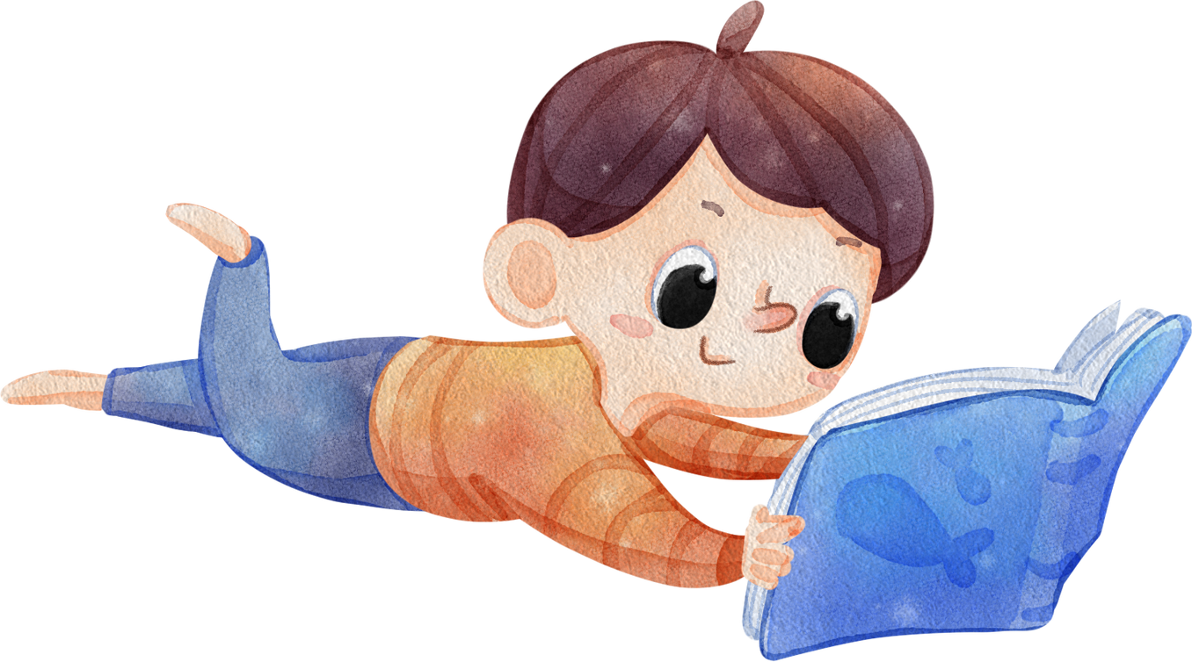
2
Đọc hiểu và luyện tập

Slide 8

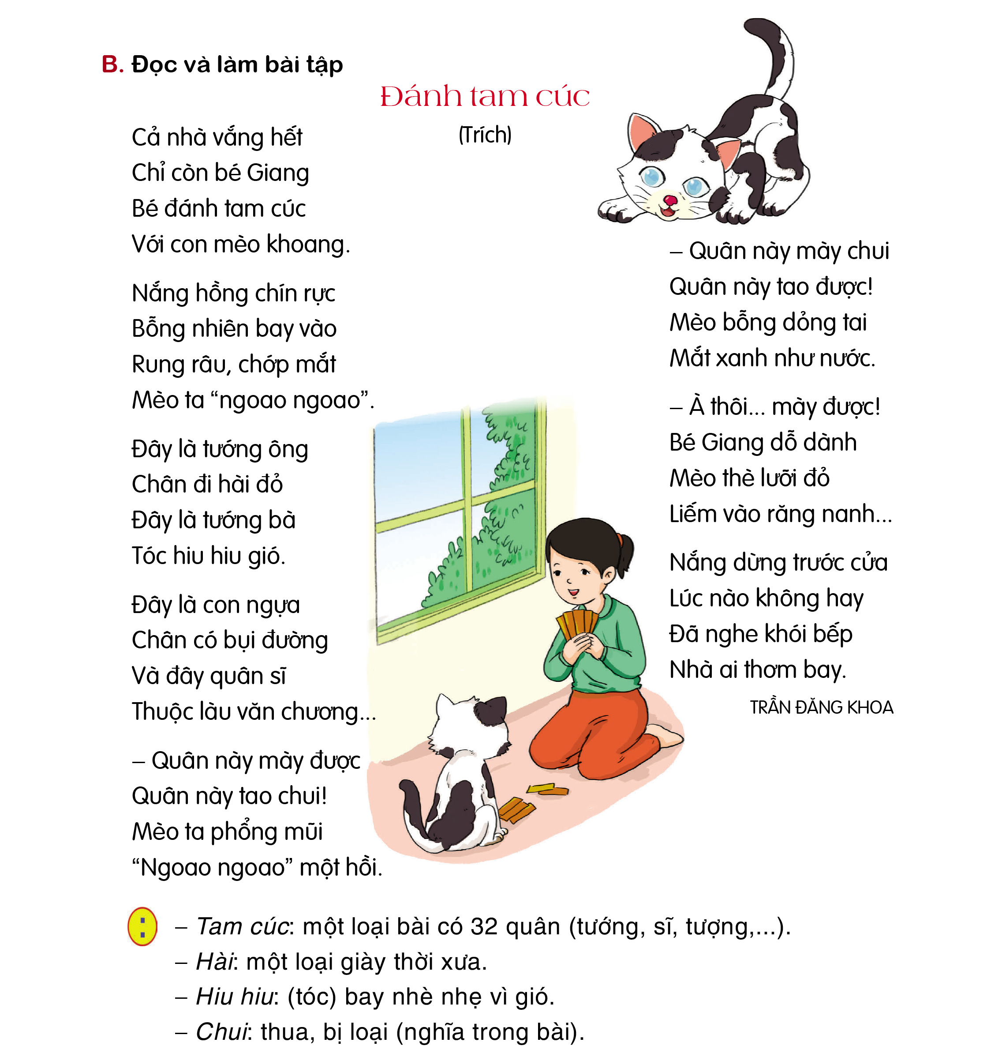

Các em hãy đọc bài
“Đánh tam cúc” và làm các BT trong SGK

Slide 9
Câu 1. Những chi tiết nào cho thấy trò chơi đánh tam cúc giữa bé Giang và con mèo khoang diễn ra giống như thật và rất vui?
Những chi tiết đó là:
Quần này màu được
Quân này tao chui
Mèo ta phồng mũi
Bé Giang dỗ dành...

Slide 10
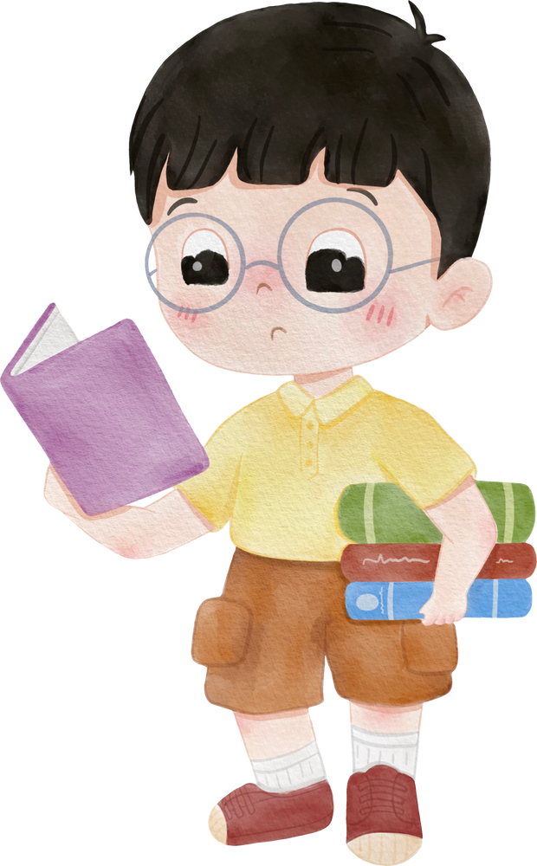
Câu 2. Tìm những hình ảnh cho thấy bé Giang rất giàu trí tưởng tượng.
Bé tưởng tượng mèo là bạn chơi tam cúc, biết vui khi được, biết buồn khi thua. Bé còn tưởng tượng các quân bài như người thật (tướng ông đi hài, tóc tướng bà bay theo gió, quân sĩ thuộc làu văn chương), con vật thật (chân con ngựa - quân mã - dính bụi đường).

Slide 11
Câu 3. Biện pháp nhân hoá có tác dụng gì trong việc thể hiện những nội dung trên?
Biện pháp nhân hoá giúp cho con mèo khoang giống như một bạn nhỏ cùng chơi bài với bé Giang (bé trò chuyện với mèo, xưng hô mày – tạo với mèo; còn mèo thì biết phổng mũi khi thắng); giúp cho các quân bài giống như người thật, con vật thật.

Slide 12


Slide 13


Ôn lại kiến thức đã học
Chuẩn bị nội dung tiết sau:
Ôn tập cuối học kì II (Tiết 2)

Slide 14


Slide 15



Để kết nối cộng đồng giáo viên và nhận thêm nhiều tài liệu giảng dạy,
mời quý thầy cô tham gia Group Facebook
theo đường link:
Hoc10 – Đồng hành cùng giáo viên tiểu học
Hoặc truy cập qua QR code

